Slide 1

Клеточная симуляция
Бунин Арсений, НММ-бд-01-23

Slide 2
Задачи проекта
Биоразнообразие
Эволюция
Должны создаваться организмы с разной структурой
Организмы должны адаптироваться под окружающую среду
Простота модели
Быстрота модели
Структура организма должна быть максимально простой
Симуляция не должна быть медленной

Slide 3
1
Общее описание модели

Slide 4






Клетки организма
Энергостанция
Фотосинтезирующая
Как это работает?
Корень
Каждая клетка - автономный организм. Ее поведение задается геномом и типом
Есть 7 типов клеток
Хищник
Конвертер
Семечко
Транспортная

Slide 5
Стадии жизни клетки
4
Гибель от старости
4
2
Накопление
энергии и
органики
Отравление
4
Поедание клетки
1
Рождение
3
4
Почкование
Гибель от
нехватки
энергии

Slide 6
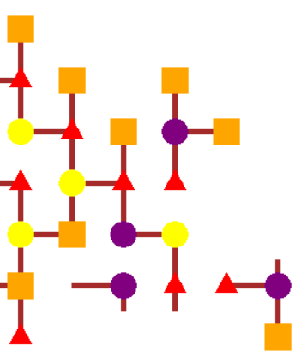
Структура организма
Каждый организм состоит из клеток, соединенных между собой цепочкой веток. Так происходит обмен органикой и энергией
За счет обмена ресурсами и комбинации разных типов клеток организм становится успешнее
В момент образования семечка происходит мутация, которая и создает предпосылки для эволюции

Slide 7
Стадии жизни организма
4
2
Новое семечко
Накопление
энергии и
органики
1
Семечко
3
Новые клетки
4
Разрыв организма

Slide 8

Пространство
Поле состоит из 16 отсеков, отделенных друг от друга стенами.
Это создает естественную преграду между островами жизни, которую организмы должны преодолеть
Пространство замкнуто по краям, образуя поверхность тора
В земле есть некоторое содержание органики, а в воздухе - углекислого газа, который постепенно рассеивается по пространству

Slide 9
Структура генома
Число мутаций при образовании семечка
Срок жизни клетки
Тип отпочковываемой клетки,
в каждом из четырех направлений
3 | 3 | 3 | 3 | 2 | 3 | 2 | 2 | 2
Величина сдвига по массиву почкования в случае гибели отростка
Степень канибаллизма (для хищников)
Число поколений клеток в организме между выпуском семян
Всего 23 бита кодируют организм
Также есть эпигеном, в котором передается номер поколения клетки и локальные сдвиги по массиву почкования.、

Slide 10
2
Реализация

Slide 11
Техническая реализация
Была написана программа на языке Python. Для визуализации использовалась библиотека TkInter
Программа была сделана одним файлом, запускающим окно взаимодействия с пользователем. Есть возможности остановить, ускорить симуляцию или выполнять пошагово
В коде использовались принципы ООП, также наследование классов и миксины

Slide 12
3
Результаты

Slide 13
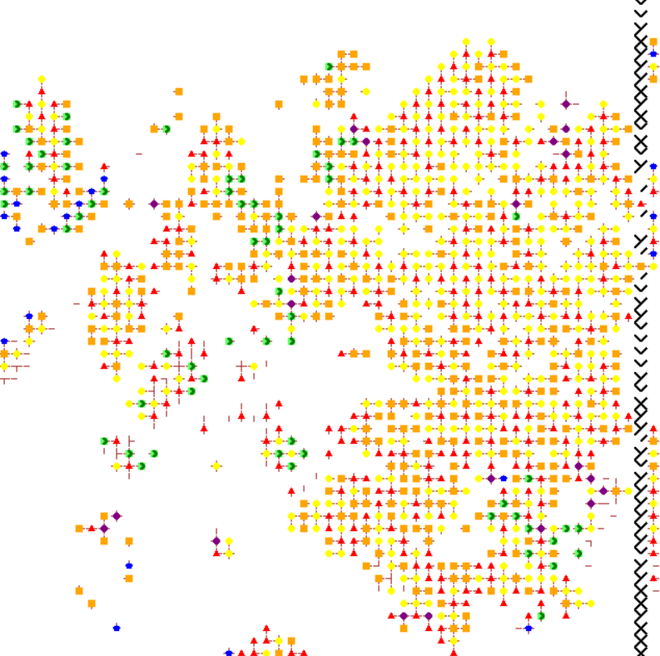
Результаты
Огромное количество типов организмов - растущие линией, по диагонали, хищники
Наблюдается цикличность в количестве хищных клеток и обычных
По мере отравления почвы органикой и загрязнения воздуха более эффективными становятся корни и фотосинтезирующие клетки

Slide 14
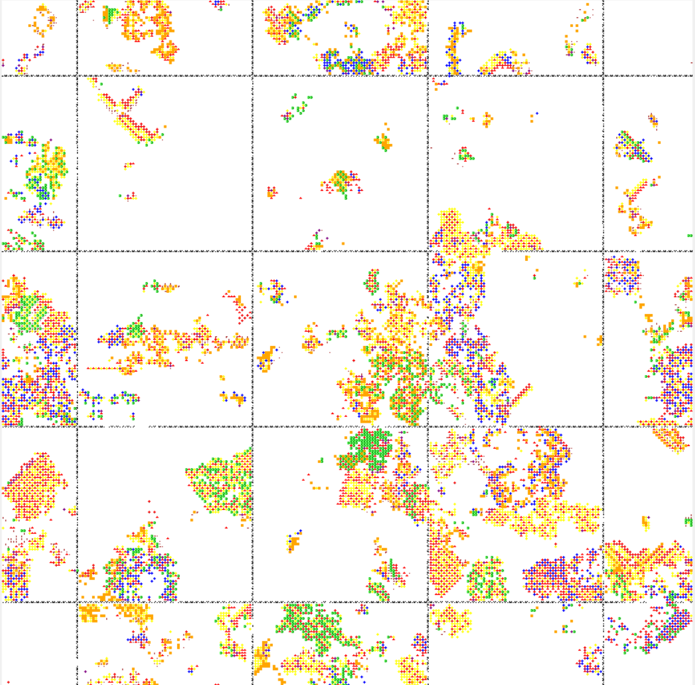

Slide 15
04
Выводы

Slide 16
Add title here
Выводы
В проекте есть потенциал для развития и усложнения симуляции для приближения к реальным многоклеточным организмам.
Из недостатков модели можно отметить ограниченность моделей поведения организмов при большом количестве клеточного состава организма

Slide 17

Thank You!

